Slide 1
1.5 操作系统的结构设计
无结构
模块式
层次式
客户/服务器模式
引入OO
微内核
人们把工程学的基本原理和方法，引入到软件开发过程中，形成软件工程学。
开发方法的不断发展，促进了OS结构的更新换代。我们把第1代至第3代的OS结构， 称为传统的OS结构，而把微内核的OS结构称为现代OS结构。

Slide 2
1.5.1 传统操作系统结构 ——模块化OS结构
模块化程序设计技术，是最早(20世纪60年代)出现的一种程序设计技术。该技术是基于“分解”和“模块化”原则来控制大型软件的复杂度的。
OS不再是由众多的过程直接构成，而是将OS按功能划分为若干具有独立性和大小的模块。
每个模块具有某方面的管理功能，并规定好各模块间的接口。
可将各模块再细分为更小的模块，同样也要规定各子模块之间的接口。

Slide 3
1.5.1 传统操作系统结构 ——模块化OS结构

Slide 4
1.5.1 传统操作系统结构 ——模块化OS结构
优点
缺点
提高了OS设计的正确性、 可理解性和可维护性。
增强了OS的可适应性。
加速了OS的开发过程。
很难保证所设计出的模块会完全正确， 使在把这些模块装配成OS时发生困难；
从功能观点来划分模块时，未能将共享资源和独占资源加以区别；
由于管理上的差异，又会使模块间存在着复杂的依赖关系使OS结构变得不清晰。

Slide 5
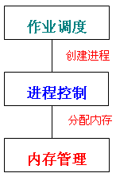
1.5.1 传统操作系统结构 ——分层式结构OS
基本原理
每一层都使用底层提供的功能和服务，使系统的调试和验证变得容易
设计关键
OS分哪几层，应怎样确定各层间的顺序。

Slide 6
1.5.1 传统操作系统结构 ——分层式结构OS
优点
缺点
易保证系统的正确性。
系统效率降低。
易扩充和易维护。

Slide 7
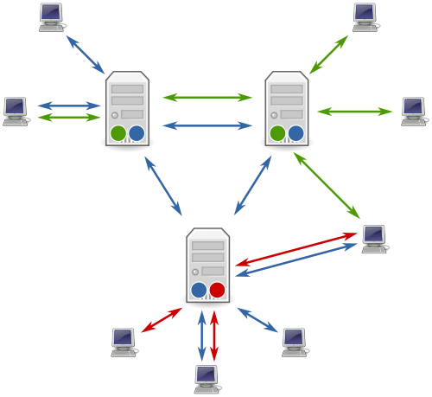
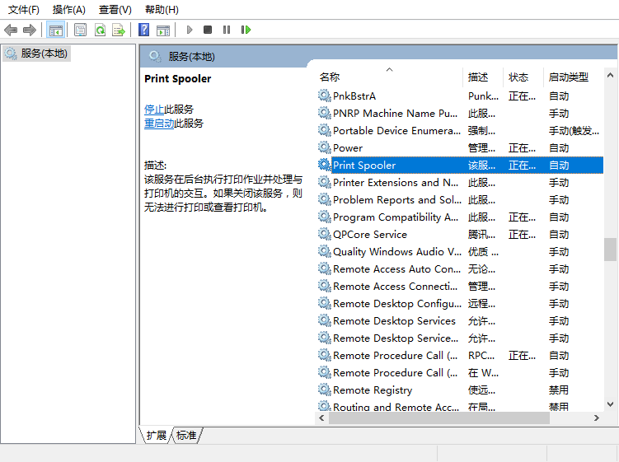
1.5.2 客户/服务器模式简介

Slide 8
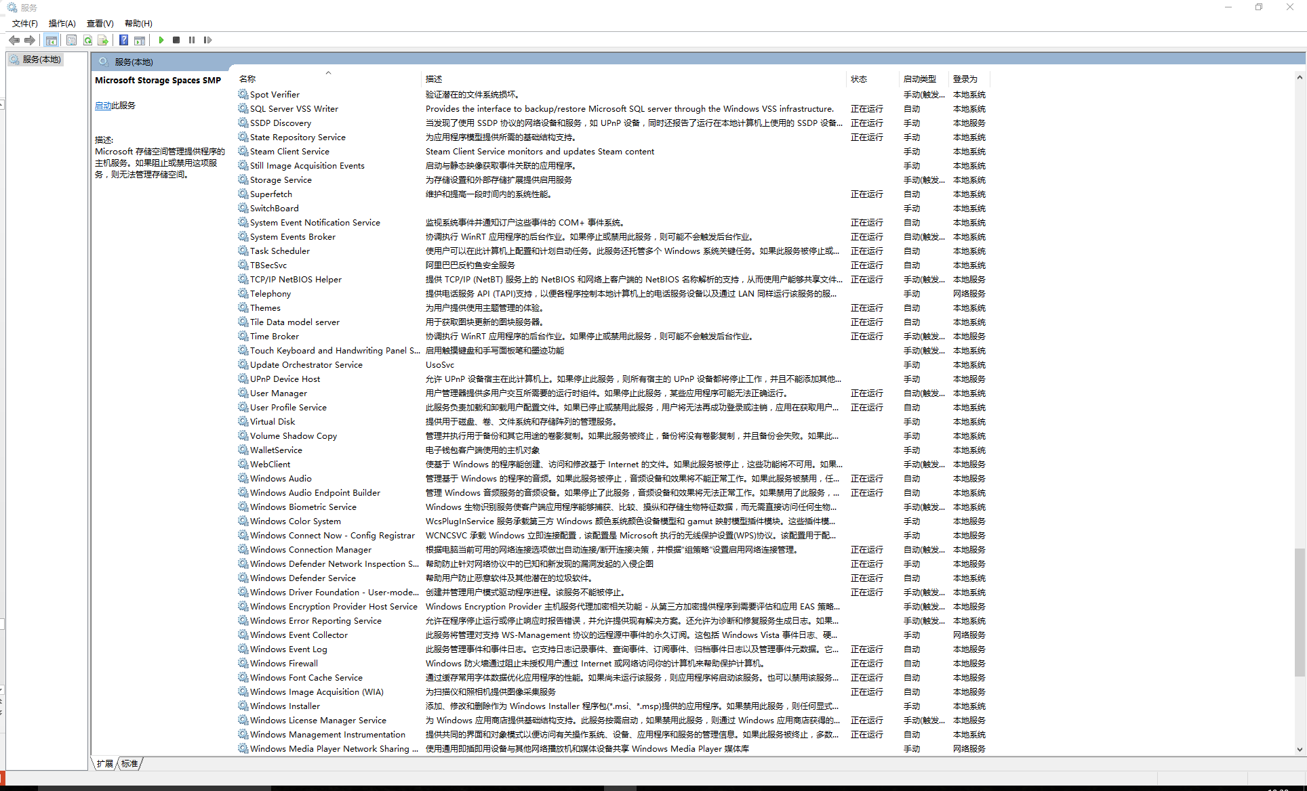
客户/服务器模式（C/S）

Slide 9
客户/服务器模式（C/S）
OS划分为两部分
进程分为两种
服务器
内核
服务器进程
客户进程
提高系统的灵活性、可扩充性
提高OS的可靠性
根据需要选配部分或全部服务器，根据计算机的发展更新或增加服务器
可运行于分布式系统中
服务器进程不直接访问硬件，出错时仅影响它自己。
服务器和客户可以部署在不同的机器上（瘦客户端、云计算）

Slide 10

1.5.3 面向对象的程序设计技术简介

Slide 11
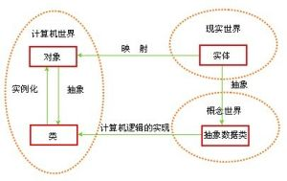
1.5.3 面向对象的程序设计技术简介
抽象
隐蔽

Slide 12
1.5.3 面向对象的程序设计技术简介
通过“重用”提高产品质量和生产率
使系统具有更好的易修改性和易扩展性
更易于保证系统的“正确性”和“可靠性”

Slide 13
1.5.4 微内核OS结构
微内核技术
微内核的基本功能
微内核结构特征
微内核是精心设计的、实现现代OS核心功能的小型内核 (更小、更精炼)。
并非是一个完整的OS， 只是为构建通用OS提供一个重要基础。
在微内核结构中，通常采用客户/服务器模式(C/S)，OS的大部分功能和服务，都是由若干服务器来提供的， 如文件服务器、作业服务器和网络服务器等。
进程管理、存储器管理、进程通信管理、I/O设备管理
以微内核为OS的核心，以C/S为基础，采用面向对象的程序设计方法。

Slide 14
本章小结
操作系统的基本概念
掌握OS的各种类型(单道和多道批处理、分时、实时)
掌握OS的基本特征(并发、共享、虚拟和异步)
理解OS的主要功能(各种管理功能)
了解OS的结构设计(特别是微内核技术)

